Slide 1
Public Speaking prin social media
Bărcan Oana Daniela
Comunicare și Relații Publice

Slide 2
A vorbi în public este o artă accesibilă tuturor
Nu mă descurc să vorbesc în public
Sunt timid
Roșesc imediat ce sunt privit
Mi-e frică de privirea altora
Mi-e frică de eșec
Mă neliniștește viitorul

Slide 3
A vorbi în fața celorlalți nu este simplu. Unii au un talent nativ de a comunica. Îi vedem și îi admirăm. Sunt siguri pe ei, cu vocea fermă și cu mișcări calculate. Sunt carismatici, iar ideile lor prind. Alții se simt încolțiți atunci când trebuie să-și expună și să-și susțină părerea în fața unei mulțimi. Asta nu-i face mai puțin profesioniști, însă în lumea în care trăim, este important să pledezi pentru ceea ce crezi, tocmai pentru a face cât mai credibile proiectele tale.

Slide 4
Ce este social media?
Social Media defineste un grup de instrumente tehnologice (site-uri web, aplicatii) care functioneaza cu ajutorul unui terminal conectat la Internet (computer, laptop, tableta, smart phone).
Aceste instrumente au scopul de a facilita comunicarea dintre doi sau mai multi utilizatori (grupuri sociale), dar si crearea, distribuirea si schimbul de continut (text, foto, audio, video, prezentari multimedia, etc.).
Social Media inseamna bloguri, forumuri, retele sociale (Facebook, Instagram, etc.), site-uri video (YouTube), site-uri de foto (Shutterstock), aplicatii mobile, servicii de mesagerie (WhatsApp, Facebook Messenger, Skype), jocuri online, Wikipedia, etc.”

Slide 5
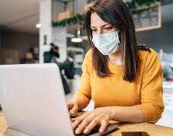
SCHOOL
VS
COVID-19

Slide 6
Digital social influencing
Influnența socială digitală a devenit o profesie. Un influencer social este un creator de conținut care a atras un număr mare de urmăritori pe rețelele sociale și care își folosește credibilitatea, expertiza și simpatia lor percepute pentru a-i convinge să adopte practici, să cumpere produse sau să favorizeze anumite servicii. Influenții sociali provin din toate categoriile sociale. Uneori sunt persoane din interior care și-au stabilit o cantitate semnificativă de credibilitate online în domeniul sau industria lor. Alteori sunt celebrități cunoscute sau sportivi care își transferă popularitatea dintr-o sferă în alta. Și de foarte multe ori sunt oameni obișnuiți care au atras un public datorită carismei și creativității lor. Marea majoritate sunt tineri. Dar toți influenceri sociali prosperă deoarece publicul lor simte că sfaturile și sprijinul lor sunt deosebit de autentice și de încredere.

Slide 7
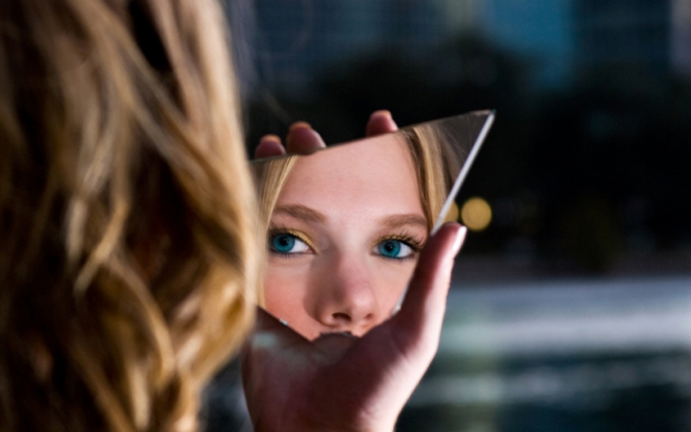

Slide 8
Sfaturi pentru vorbitul în public
Să cunoști bine spațiul în care vei vorbi
Repetă-ți discursul
Mai presus de toate, fii entuziasmat și pasionat: fii tu!
Rămâi calm și pe poziții
Dacă vrei să folosești elemente vizuale înprezentare, asigură-te că te vor ajuta

Slide 9
Biografie
Nathan Crick: “ Rhetorical Public Speaking”
Dale Carnegie: “ Cum să vorbim în public”
Chris Anderson: “ Ghidul oficial Ted pentru vorbitul în public”

Slide 10
VĂ MULȚUMESC!

